Slide 1

Тема: «Я патриот»
Выполнила:
Павлова Елизавета Александровна
Учитель начальных классов

Slide 2
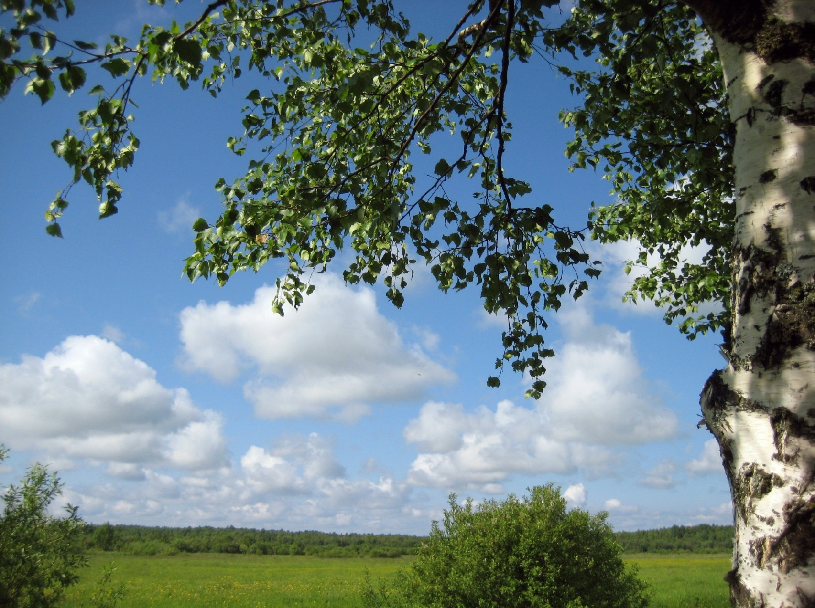
Shaman_-_Moya_Rossiya_2023_75533971.mp3

Slide 3

План занятия:
1. О Родине.
2.Символика России
3.Патриот и патриотизм
4.Обобщение

Slide 4
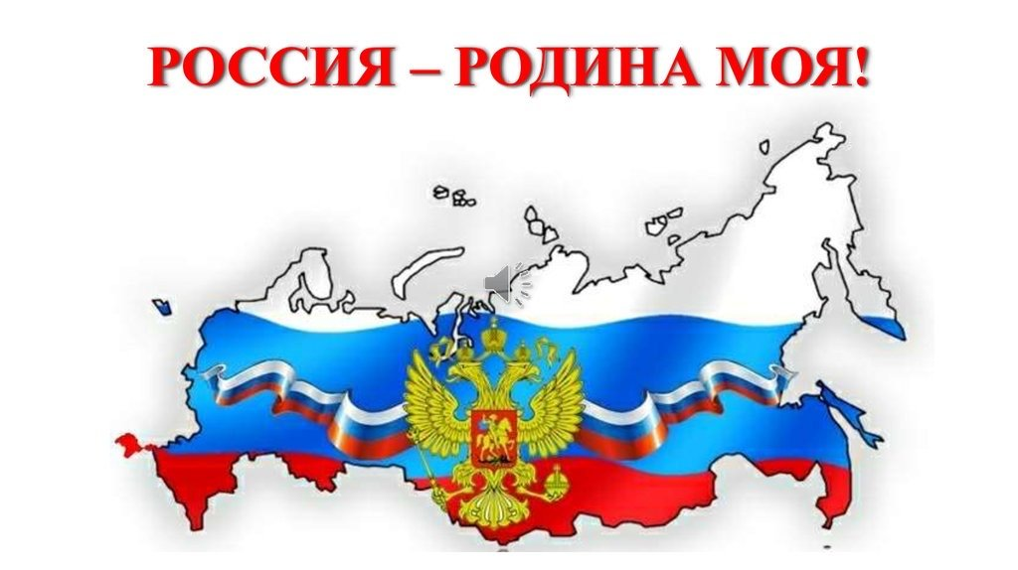

Slide 5

Что мы Родиной зовём?
Дом, где мы с тобой живём,
И берёзки, вдоль которых
Рядом с мамой мы идём.
Что мы Родиной зовём?
Поле с тонким колоском,
Наши праздники и песни,
Тёплый вечер за окном.
Что мы Родиной зовём?
Всё, что в сердце бережём,
И под небом синим-синим
Флаг России над Кремлём. (В. Степанов)

Slide 6
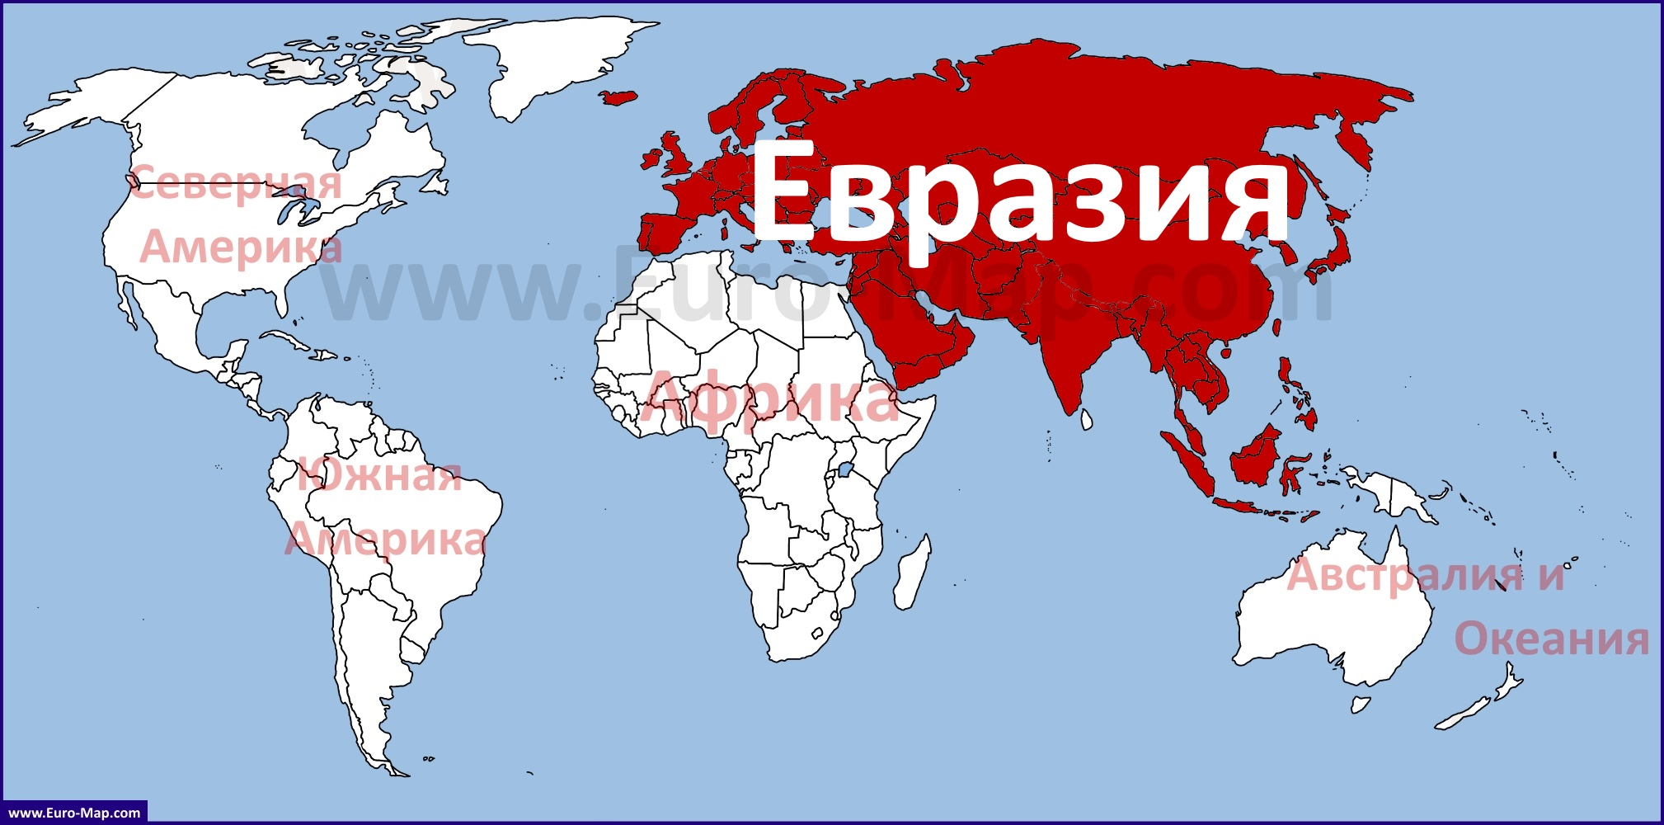

Slide 7
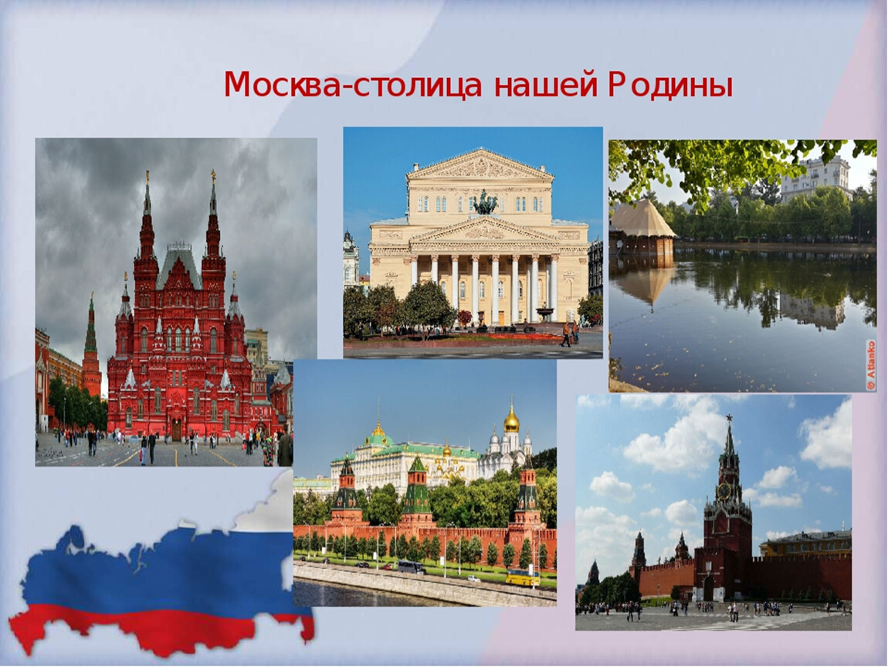

Slide 8
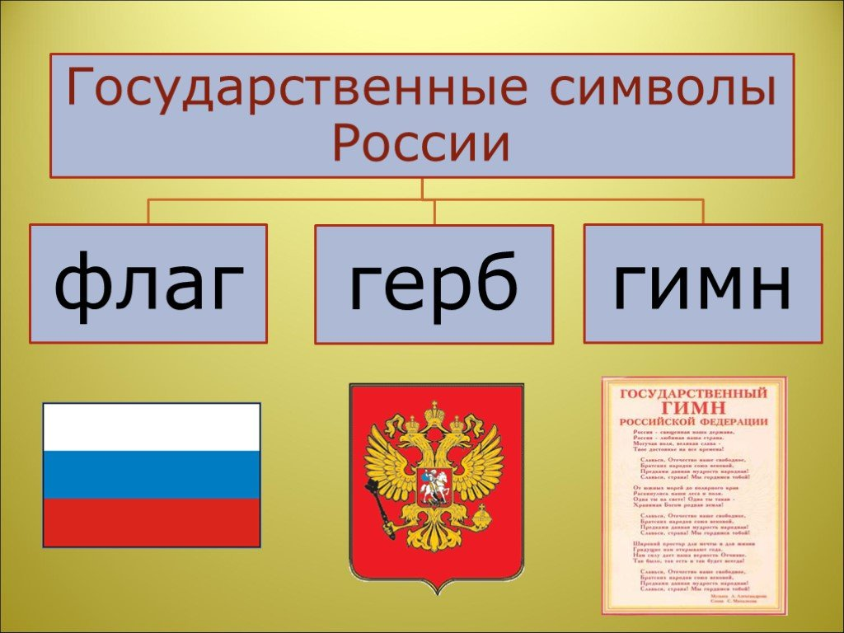
Gimn_-_Gimn_Rossii_original_so_slovam_70803457.mp3

Slide 9
Патриот –
это человек, который любит свою Родину.
Патриотизм (от греческого раtris — родина, отечество)
— это любовь к своей Родине, народу, его истории, языку,
национальной культуре.

Slide 10
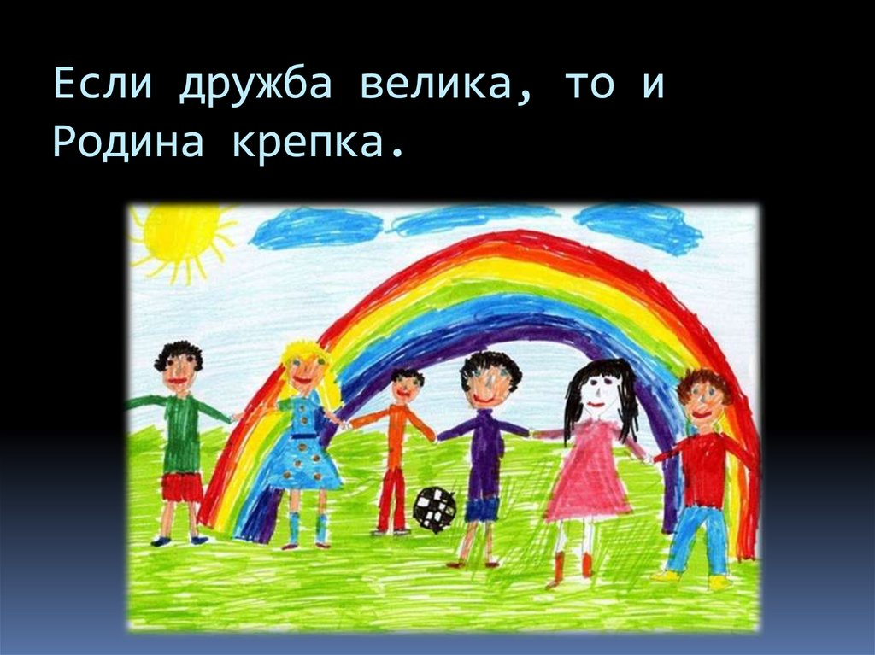

Slide 11
Синквейн на тему "Патриот"
Пример:
Патриот.
Преданный, отважный.
Сохраняет, прославляет, поддерживает. Отстаивает интересы государства.
Герой.

Slide 12
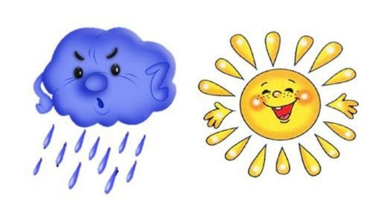
РЕФЛЕКСИЯ:

